Slide 1
中国科学院大学
迎新报告会相关事宜
李建霖
中国科学院软件研究所 计算机科学国家重点实验室

Slide 2
ONE
TWO
THREE
科研工作
学习概况
文体活动
academic
grades
activities
工作简介和文章发表情况
学业成绩与荣誉称号
业余时间的文体活动

Slide 3
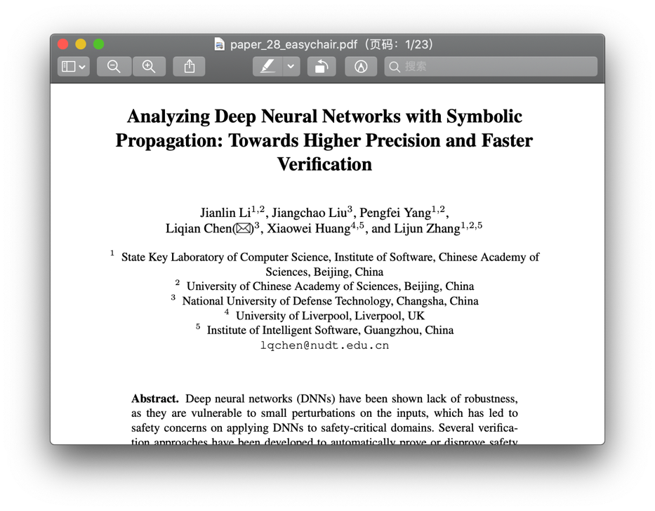
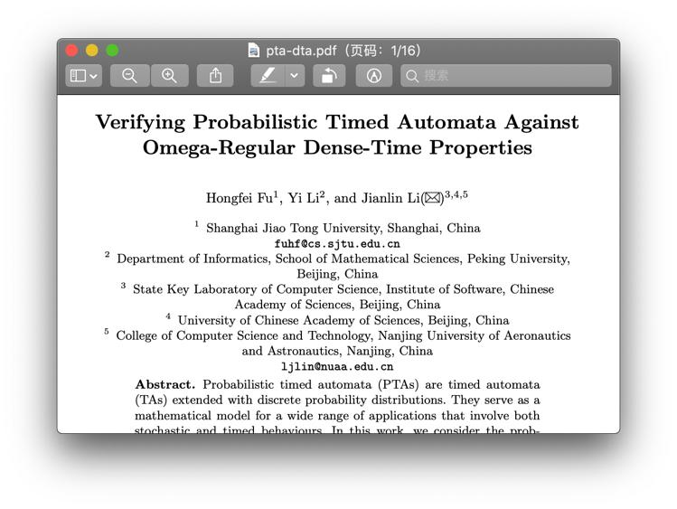
论文发表
《Analyzing Deep Neural Networks with Symbolic Propagation: Towards Higher Precision and Faster Verification》（第一作者）被 SAS 2019 接收（CCF-B）。
《Verifying Probabilistic Timed Automata Against Omega-Regular Dense-Time Properties》（第三作者，通讯作者）被QEST 2018 接收。
Notes:
我和同课题组杨鹏飞师兄在导师张立军老师的指导下与国防科大刘江潮老师、陈立前老师展开合作，我们使用抽象解释的方法对神经网络局部鲁棒性的验证问题展开了研究，我们在现有的方法中引入了符号传播技术，取得了一些理论成果并实现了一个验证工具称为 DeepSymbol，文章《Analyzing Deep Neural Networks with Symbolic Propagation: Towards Higher Precision and Faster Verification》被 SAS 2019 接收。

Slide 4
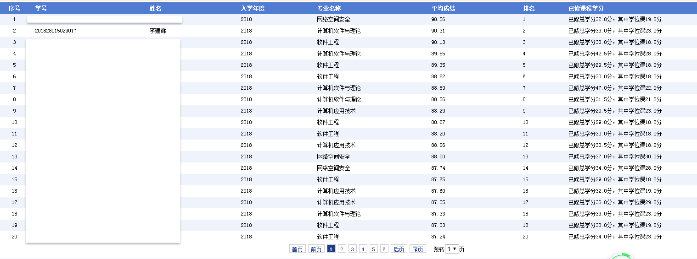
成绩与排名
课程名称 | 成绩
高级算法设计与分析 | 93
形式语言与自动机理论 | 98
形式化方法 | 96
在雁栖湖进行课程学习，均分 90.31 分，在 2018 级硕士中排名第二名
与研究方向相关的科目取得了比较好的成绩
德国萨尔大学访问 | 绩点
Automated Reasoning | 1.3
Semantics | 1.7
Introduction to Computational Logic | 1.3
Constructive Theory of Computation | 1.0
荣誉称号
德国绩点系统：
1.0（最优）, 1.3, 1.7, 2.0, 2.3, 2.7, 3.0, 3.3, 3.7, 4.0（及格）, 5.0（不及格）
2018-2019 学年中国科学院大学“三好学生”、“优秀共青团员”。
2018-2019 学年中国科学院大学党委宣传部国科大记者团“优秀摄影记者”。

Slide 5
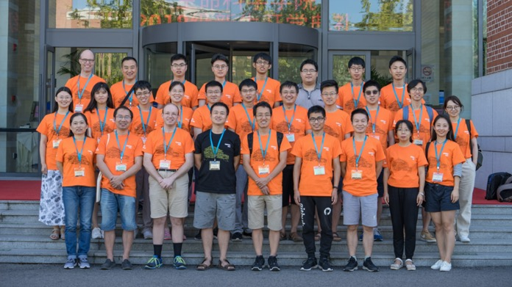
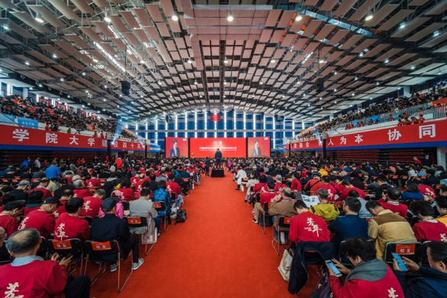
校园文体活动
作为志愿者参与了实验室举办的CONFEST 大会、摄影和新媒体（微信推送）宣传工作。
除在国科大宣传部记者团作为摄影记者参与了开学典礼、四十周年校区等活动的新闻报道工作，有多幅照片刊登在校刊的彩页和正文中。
作为国科大官方微信公众号影像部的成员参与了考研加油 MV 的拍摄，主要负责摄像工作，成片推送《国科大班夜空中最亮的星，送给为梦想冲刺的你》阅读量达2.3万。
参与摄影作品供稿和后期设计制作国科大专属电脑手机壁纸，两篇推送累计阅读量约2万。
在2018至2019广场跨年活动中，在中国青年报中青在线网站直播中担任出境记者对直播观众进行活动介绍，采访校园内的同学。

Slide 7
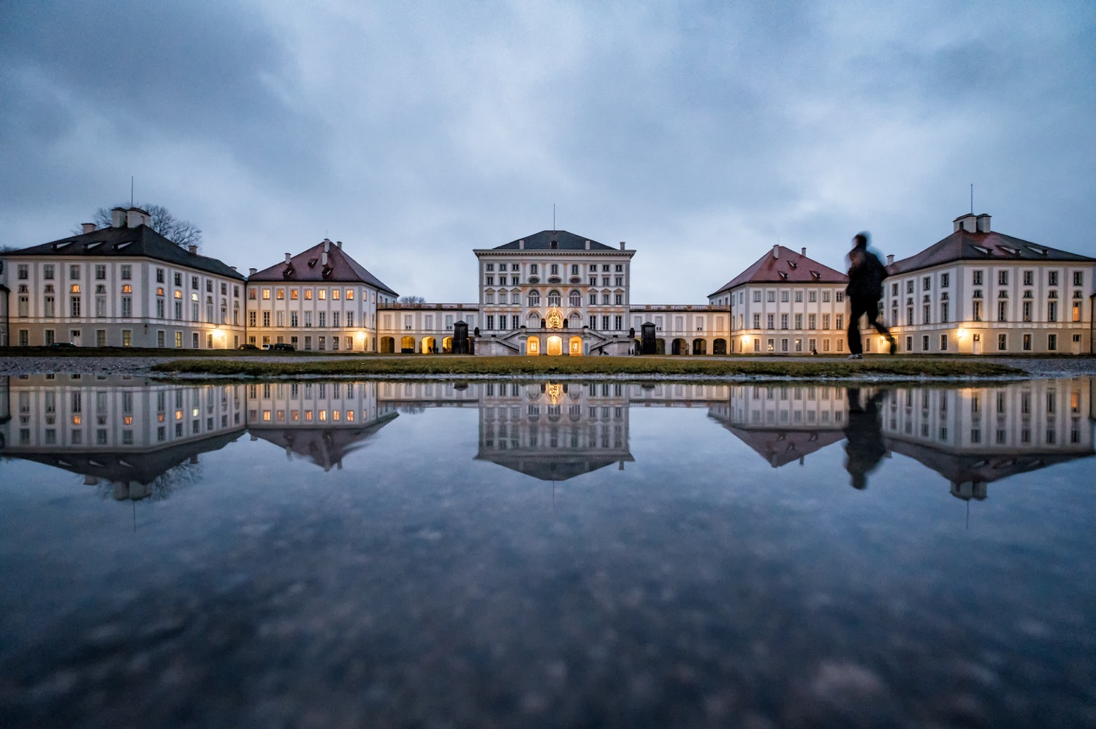

Slide 8


Slide 9


Slide 10
陈述完毕
谢谢大家
李建霖

